Slide 1
Общая физическая подготовка
Практическое занятие

Slide 2
Разминка
- бег в медленном или среднем темпе на месте с невысоким подниманием бедра – 2-3 минуты;
круговые движения головой 1-4 в одну сторону, 5-8 в другую сторону –по 2 выполнения;
- руки в стороны 1-4 круговые движения руками вперед;
5-8 назад – по 4 выполнения в каждую сторону;
- И.п. – руки в стороны, предплечья опущены.
1 – 4 круговые движения предплечий вперед, 5 – 8 назад, по 4 выполнения в каждую сторону;
- И.п. – левую руку вверх, правую руку вниз – назад, кисти сжать в кулак. Смена положения рук рывками по 4 выполнения;
- И. п.- руки на пояс 1-2 выпад правой вперёд 3-4 и. п., 5-6 тоже левой 7-8 и. п. по 5 выполнений на каждую ногу;
- И. п.- руки в замок перед грудью 1-2 прыжок вперёд, руки вправо 3-4 тоже влево, по 5 выполнения в каждую сторону;
- И. п.- руки на пояс 1-4 прыжки на правой , 5-8 тоже на левой, по 8 прыжков на каждую ногу;
- И.П. – стоя ноги вместе, руки на колени, круговые движения вправо 1-4, влево 5-8, по 4 выполнения в каждую сторону;
- И.П. – основная стойка, руки на пояс, круговые движения ступнями, на 1-4 правой, на 5-8 левой, по 4 выполнения в каждую сторону.

Slide 3
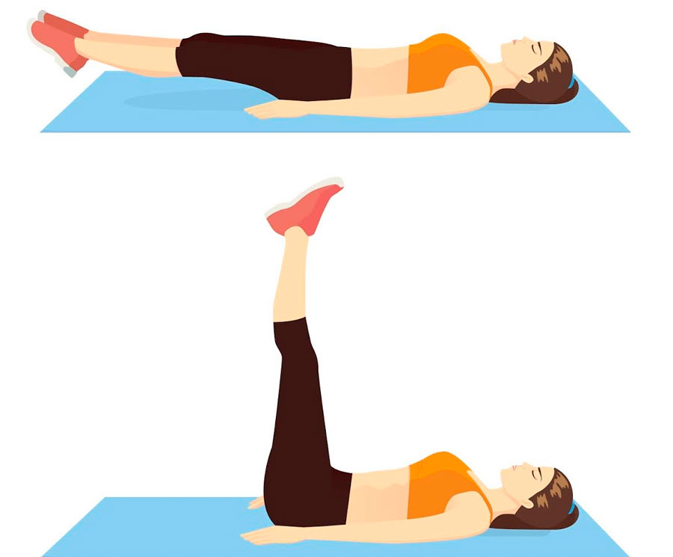
Лежа поднимание ног
Исходное положение: лежа на спине, руки вдоль туловища. Поднимание прямых ног вверх до вертикального положения и медленное опускание вниз. Ноги обязательно должны быть натянутыми и напряженными.
7-8 лет: 3 подхода по 10 раз;
9-10 лет: 3 подхода по 15 раз;
11-12 лет: 3 подхода по 20 раз;

Slide 4
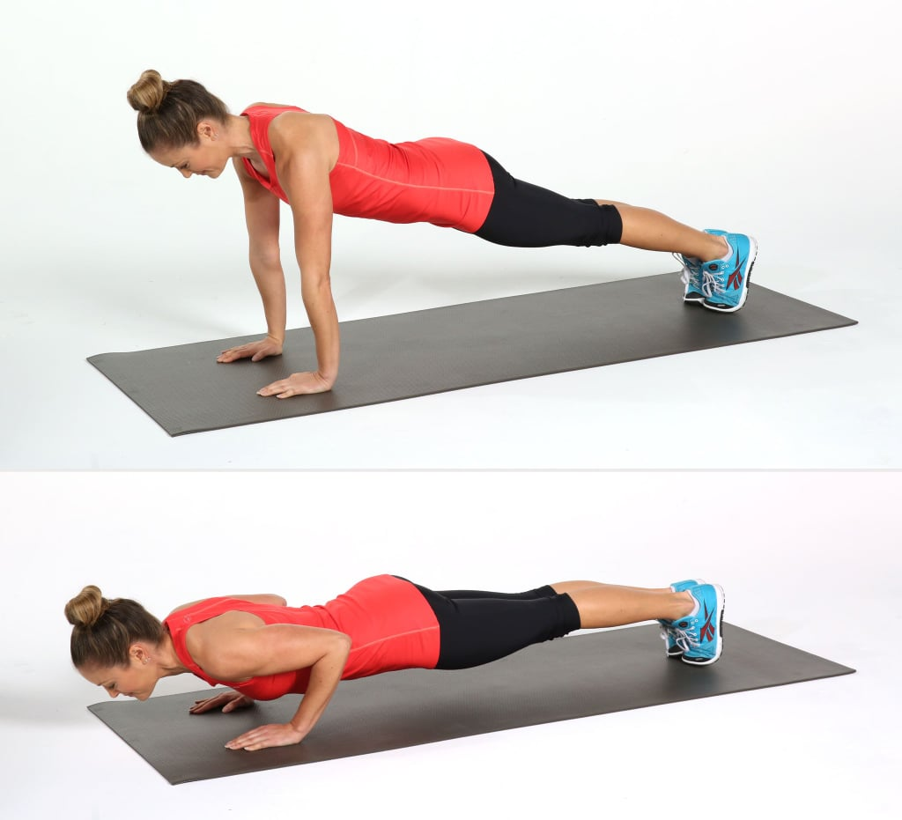
Отжимания
Исходное положение: упор, лежа на полу, т.е. упереться прямыми руками и ногами в пол, так чтобы тело было параллельно полу, плечи стояли точно над ладонями, спина немного округлена, ноги вместе. Выполнить отжимание, согнув руки и стараясь носом коснуться пола, затем выпрямить руки и вернуться в упор лежа. Следить за тем, чтобы положение тела не изменялось во время отжиманий.
7-8 лет: мальчики - 3 подхода по 10 раз,
девочки 3 подхода по 7 раз;
9-10 лет: мальчики - 3 подхода по 15 раз,
девочки 3 подхода по 10 раз;
11-12 лет: мальчики - 3 подхода по 20 раз,
девочки 3 подхода по 15 раз;

Slide 5
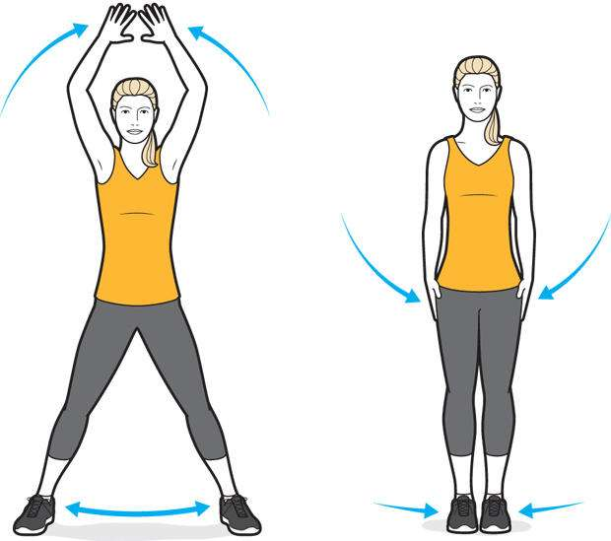
Прыжки «Звёздочка»
7-8 лет: мальчики - 3 подхода по 15 раз,
девочки 3 подхода по 10 раз;
9-10 лет: мальчики - 3 подхода по 20 раз,
девочки 3 подхода по 15 раз;
11-12 лет: мальчики - 3 подхода по 25 раз,
девочки 3 подхода по 20 раз;

Slide 6
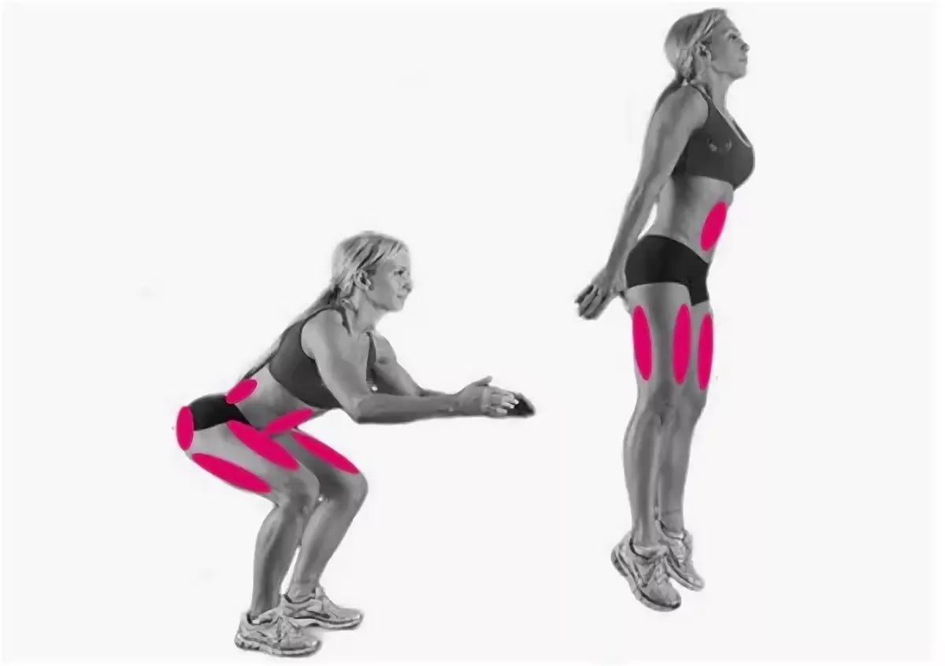
Выпрыгивание из приседа
7-8 лет: мальчики - 3 подхода по 10 раз,
девочки 3 подхода по 7 раз;
9-10 лет: мальчики - 3 подхода по 15 раз,
девочки 3 подхода по 10 раз;
11-12 лет: мальчики - 3 подхода по 20 раз,
девочки 3 подхода по 15 раз;

Slide 7
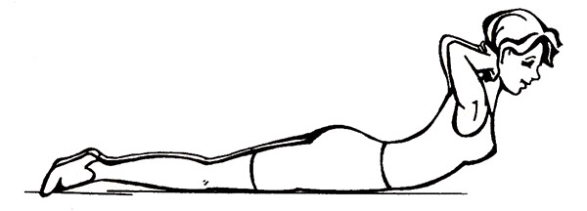
Поднятие спины лежа на животе, руки за головой
7-8 лет: мальчики - 3 подхода по 10 раз,
девочки 3 подхода по 7 раз;
9-10 лет: мальчики - 3 подхода по 15 раз,
девочки 3 подхода по 10 раз;
11-12 лет: мальчики - 3 подхода по 20 раз,
девочки 3 подхода по 15 раз;

Slide 8
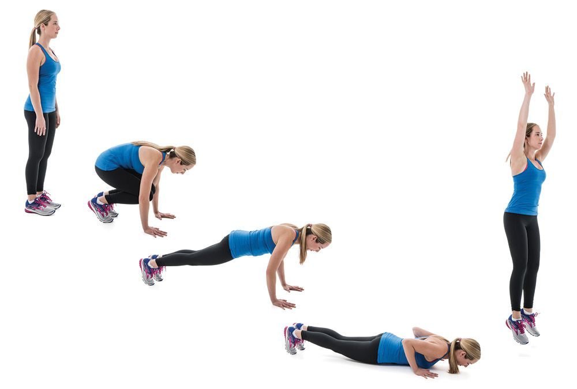
«Бёрпи»
Поставить ноги на ширине плеч, а затем присесть. Ладони при этом касаются пола перед ступнями, зафиксировать руки в таком положении, а ноги резко выбросить назад, позиция должна стать такой же, как при отжимании– отжаться от пола, снова подтянуть ноги к груди, выпрямить корпус и прыгнуть вверх.
7-8 лет: мальчики - 3 подхода по 10 раз,
девочки 3 подхода по 7 раз;
9-10 лет: мальчики - 3 подхода по 12раз,
девочки 3 подхода по 10 раз;
11-12 лет: мальчики - 3 подхода по 15 раз,
девочки 3 подхода по 12 раз;

Slide 9
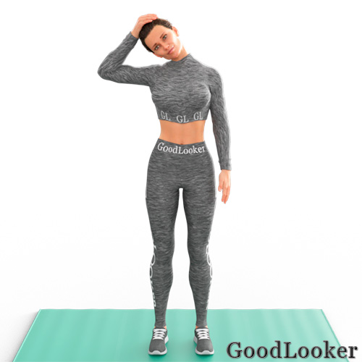
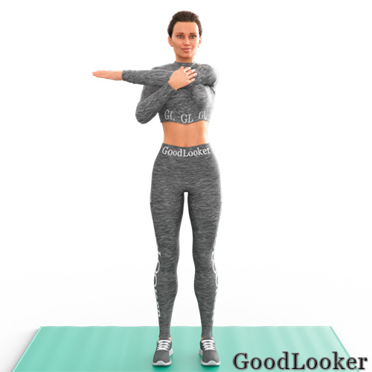
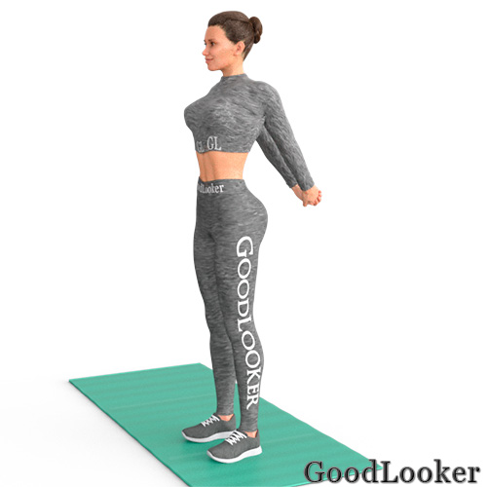
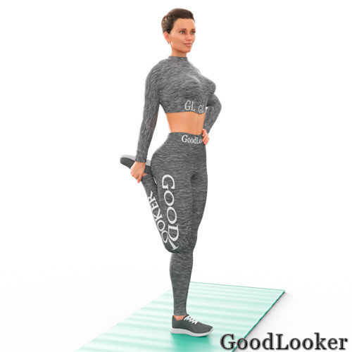
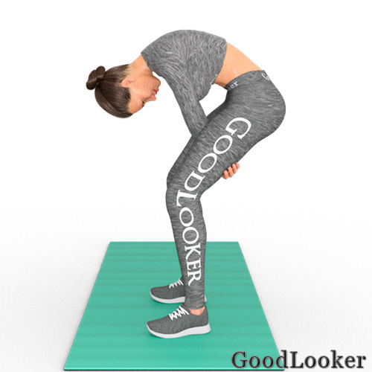
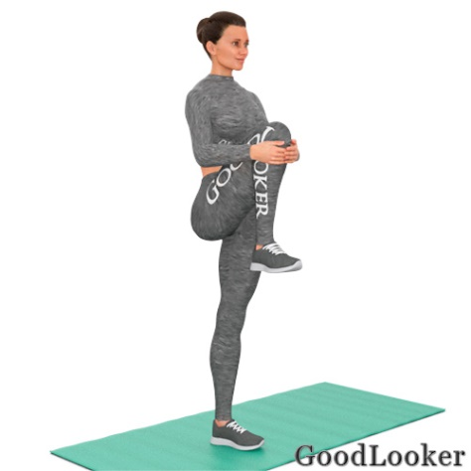
Растяжка после тренировки
1. Наклон для растяжки шеи
3. Растяжка груди и рук
2. Растяжка плеч
5. Растяжка квадрицепсов
4. Растяжка позвоночника
7. Поза ребенка
6. Растяжка бицепса бедер и ягодиц

